Slide 1

Ситуационные центры
и как их готовить

Slide 2
Ситуация
Ситуа́ция — одноактность и неповторимость возникновения множества событий, стечения всех жизненных обстоятельств и положений, открывающихся восприятию и деятельности человека. Разнообразие ситуаций создает всю полноту человеческой жизни. Чем индивидуальнее восприятие человека, находящегося в определенной ситуации, тем интимнее и существеннее его соучастие во множестве событий и обстоятельств, составляющих данную ситуацию.

Slide 3
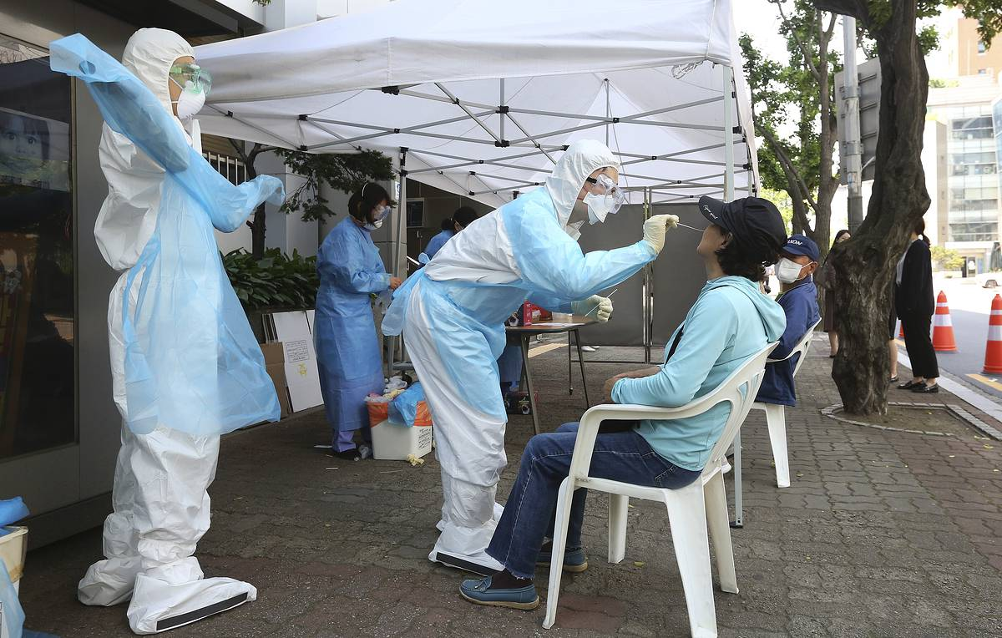

Slide 4
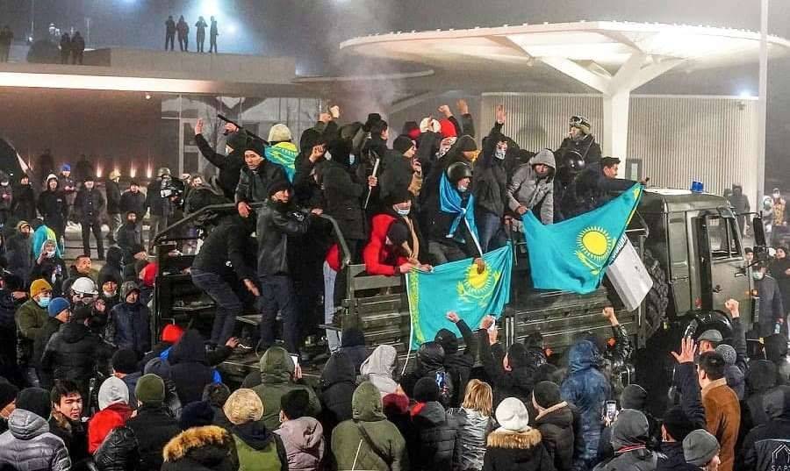

Slide 5
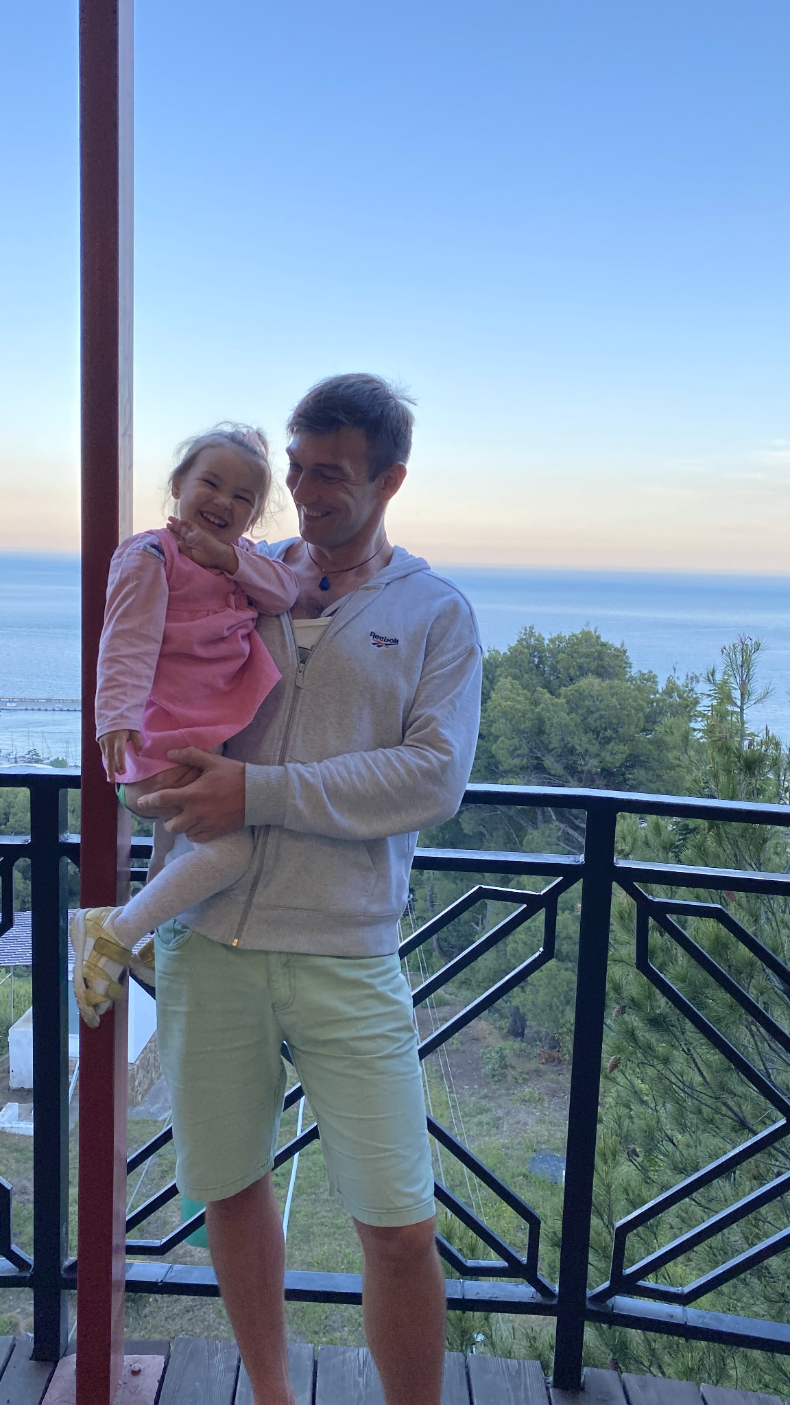
Это я был в Ялте 14 июня.
щас я дома уже

Slide 6
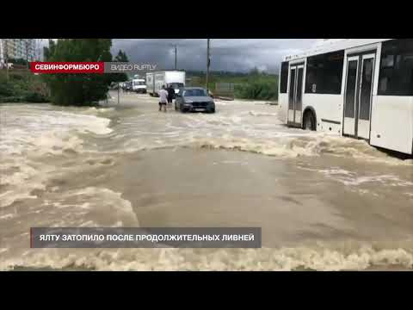
А через 3 дня…

Slide 7
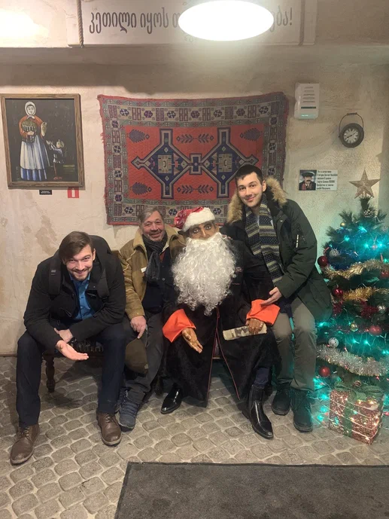
Посередине мой отец
Нет, не грузин)

Slide 8
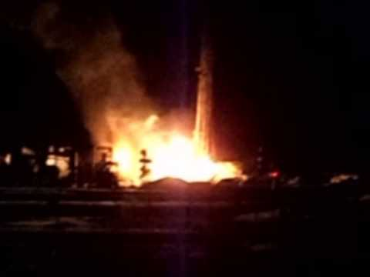
Под утро на 30 ноября 2012 года на Приобском месторождении, куст 415( ОАО Роснефть) в бригаде №69 Мамонтовского КРС ,при монтаже погружного электронасоса, получили выброс нефтегазовой смеси со скважины, после которого где-то что -то замкнуло и возник пожар..

Slide 9
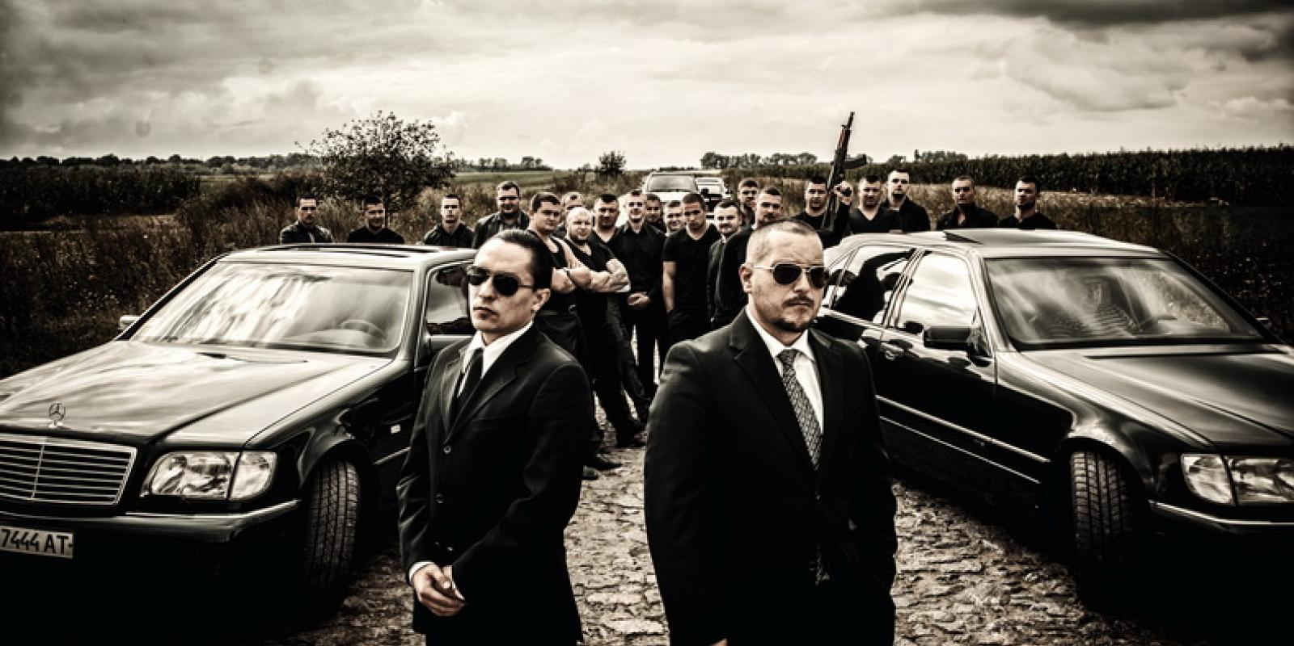
Мастера по сложным ситуациям

Slide 10
Ситуационный центр
Ситуационный центр - это специальное подразделение, на которое возлагается решение информационных и аналитических задач в интересах компании (корпорации, государственного учреждения). Основными функциями ситуационного центра являются:
непрерывный сбор, накопление, передача и первичная обработка информации;
непрерывный анализ ситуации, выявление ее негативных изменений и выработка рекомендаций относительно состава, последовательности и параметров собственных действий;
контроль выполнения принятых решений руководства.
Другими словами, ситуационный центр - это организационнотехническая система, главной целью которой являются информирование и поддержка принятия решений руководством. Основными функциональными компонентами ситуационного центра являются:
организационная структура ситуационного центра;
система моделей и прикладное программное обеспечение;
информационное, техническое и программное обеспечение.

Slide 11
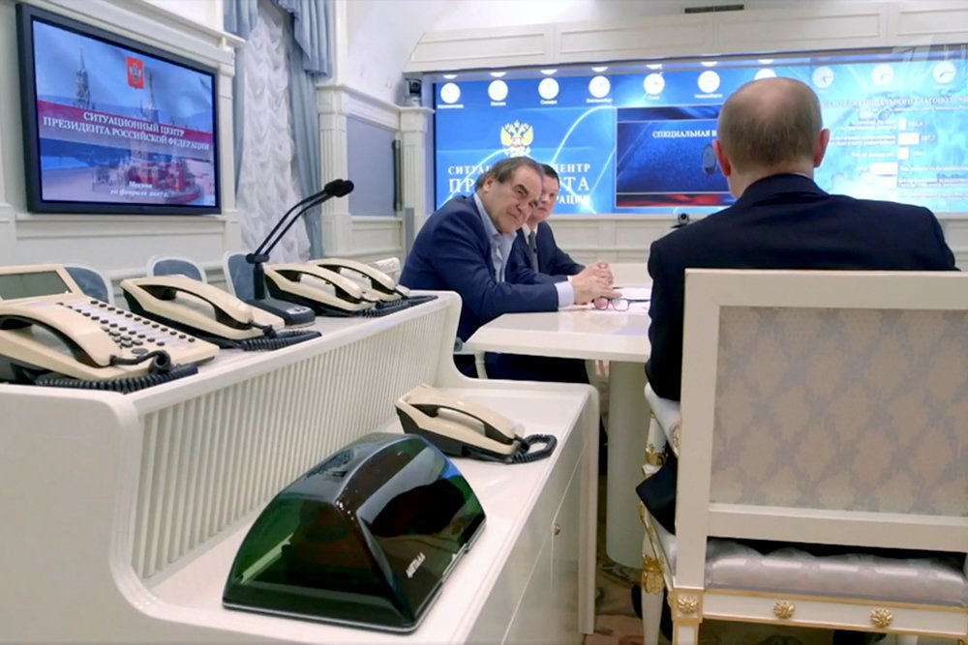
Ситуационный центр президента РФ
Интервью с Путиным - Документальный фильм Оливера Стоуна (2017г.)

Slide 12
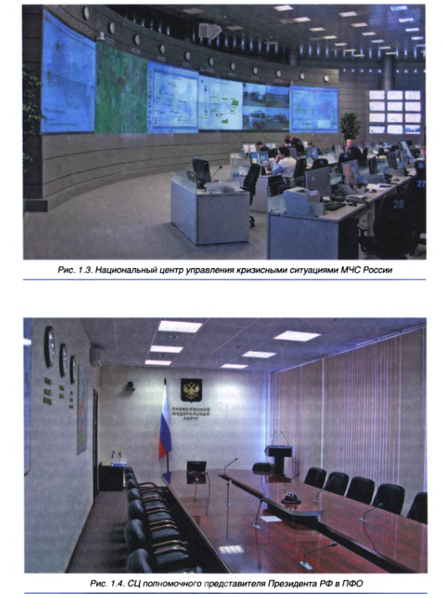

Slide 13
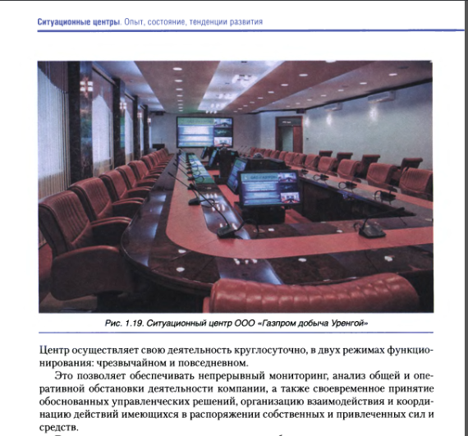

Slide 14
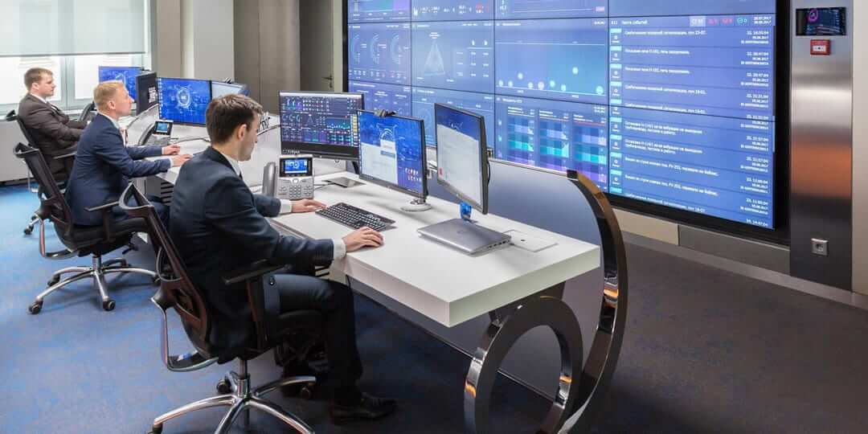
Центр управления эффективностью нефтепереработки и сбыта ГПН

Slide 15
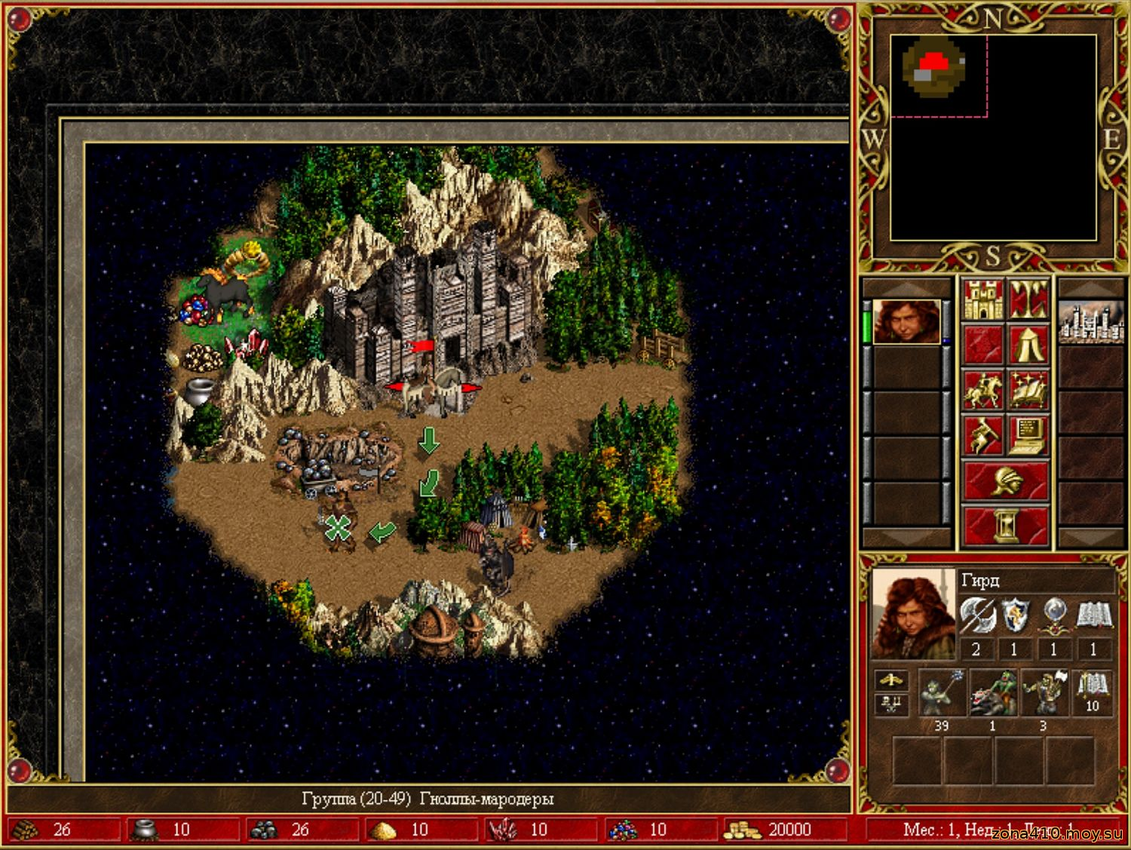
Прояснить обстановку
Notes:
Подразделения ситуационного центра должны функционировать в трех режимах:
• мониторинг;
• решение плановых задач;
• чрезвычайная ситуация
Когда начальник звонит и спрашивает как обстановка, ему обычно отвечают приблизительно так:

Slide 16
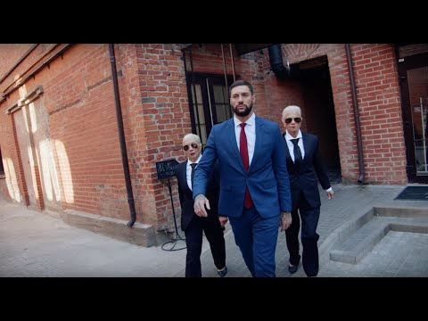
Notes:
И что бы получать информацию, которая непричесана, непредвзята и легкодоступна нам необходимы данные.

Slide 17
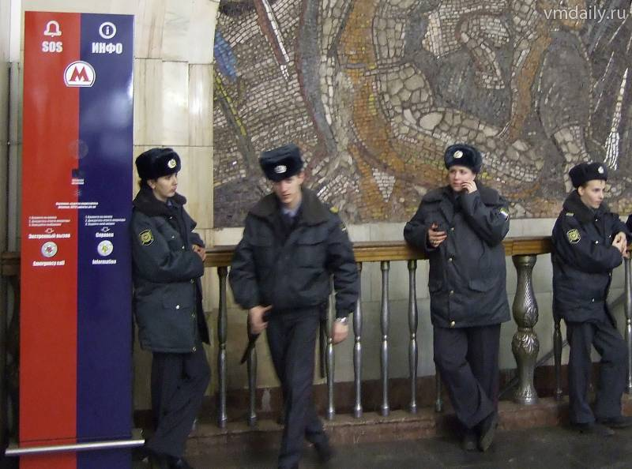

Slide 18
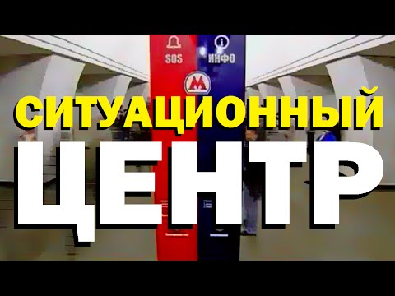
Регламенты и процессы
Notes:
Поддерживать связь с опасной зоной
Оценить местонахождение остальных поездов
Оценить локацию по видео
Четкий регламент действий персонала
Специализированный инструмент
Помещение и оборудование для таких ситуаций
Оценить последствия

Slide 19
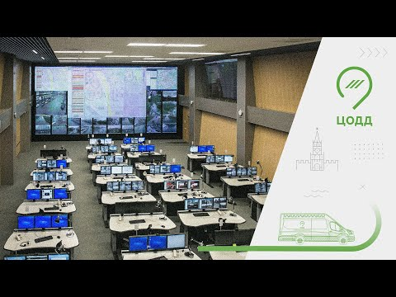
Центр организации дорожного движения г. Москва

Slide 20
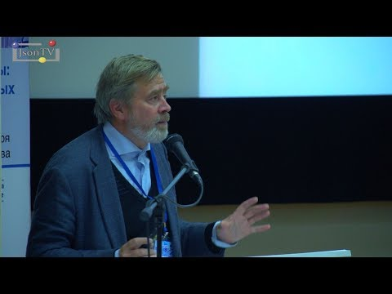
ИТ-инструменты

Slide 21
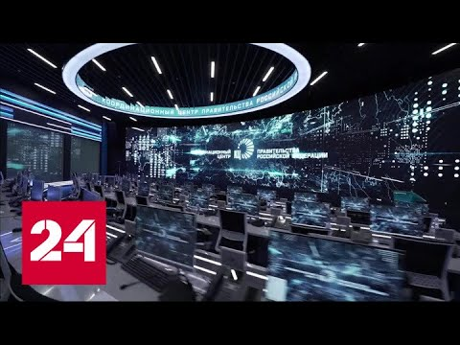
Данные
Notes:
1:13-2:22

Slide 22
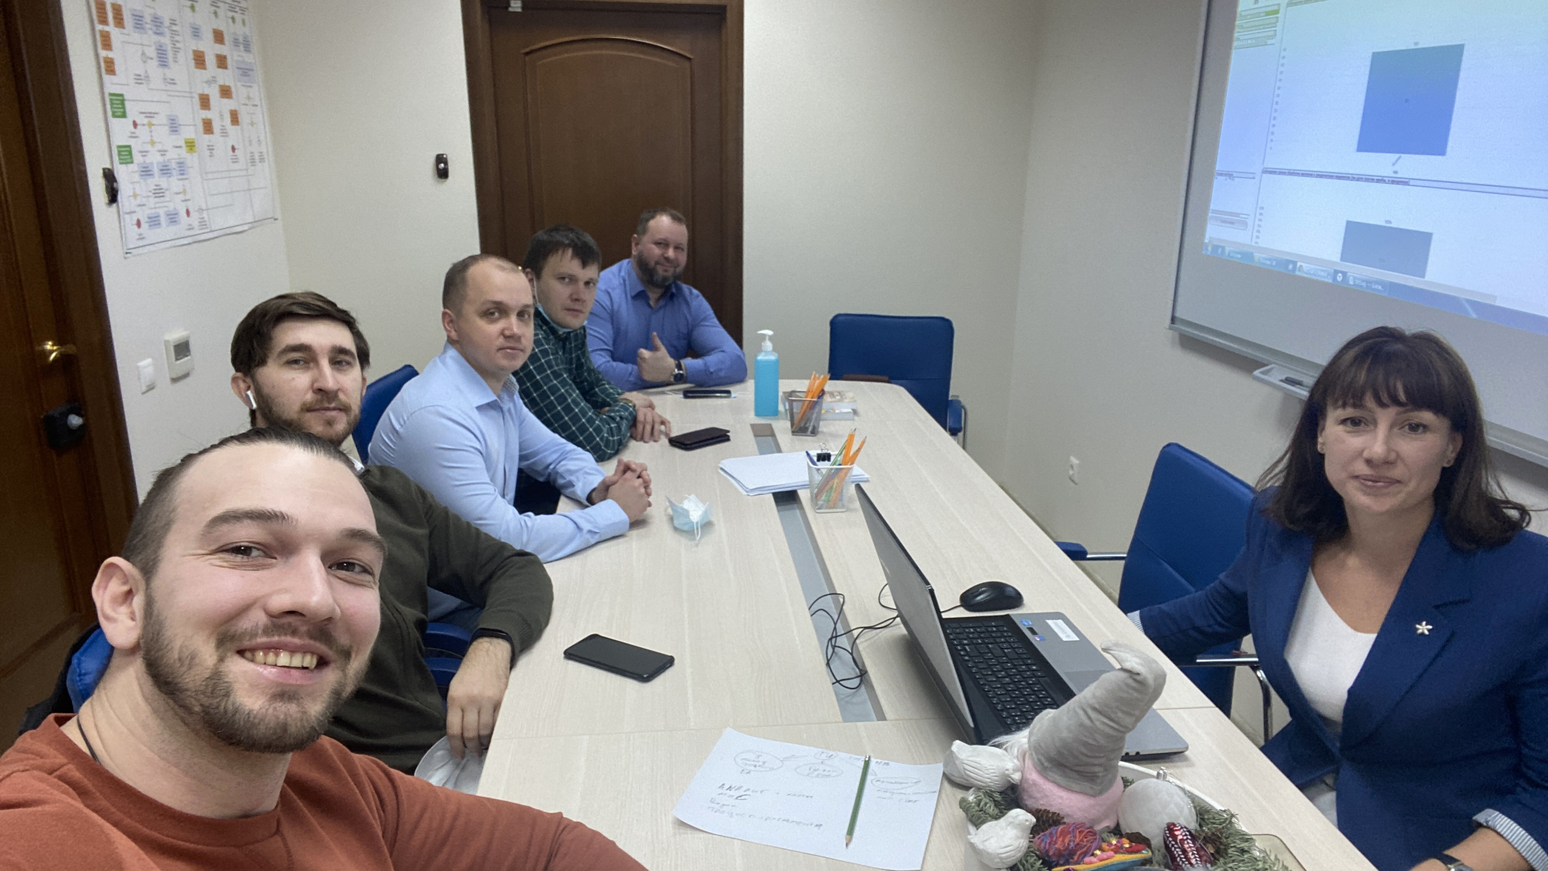
Методологи

Slide 23
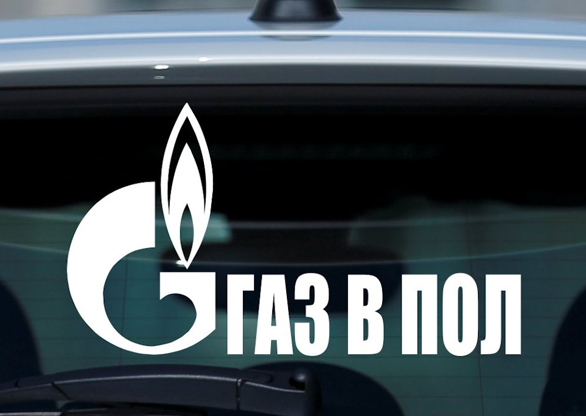
Суетологи
Notes:
Первая линия для общения с производством

Slide 24
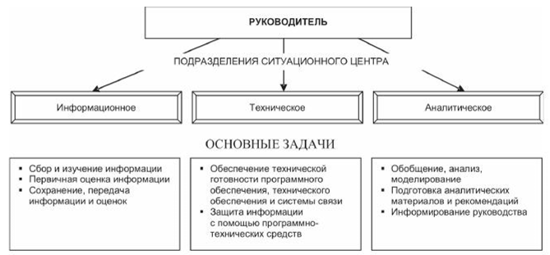

Slide 25
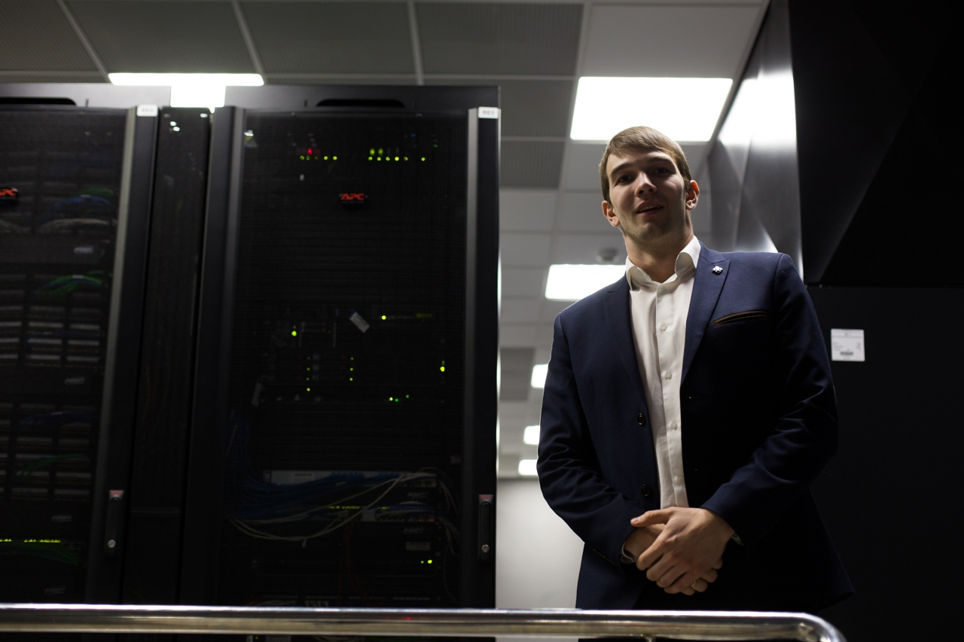
Загитов Денис
Главный ИТ-Архитектор
Газпромнефть - ЦР

